Slide 1
أوراق عمل وحدة
(يُظهر معرفة بالحقوق والمسؤولية الفردية)

Slide 2
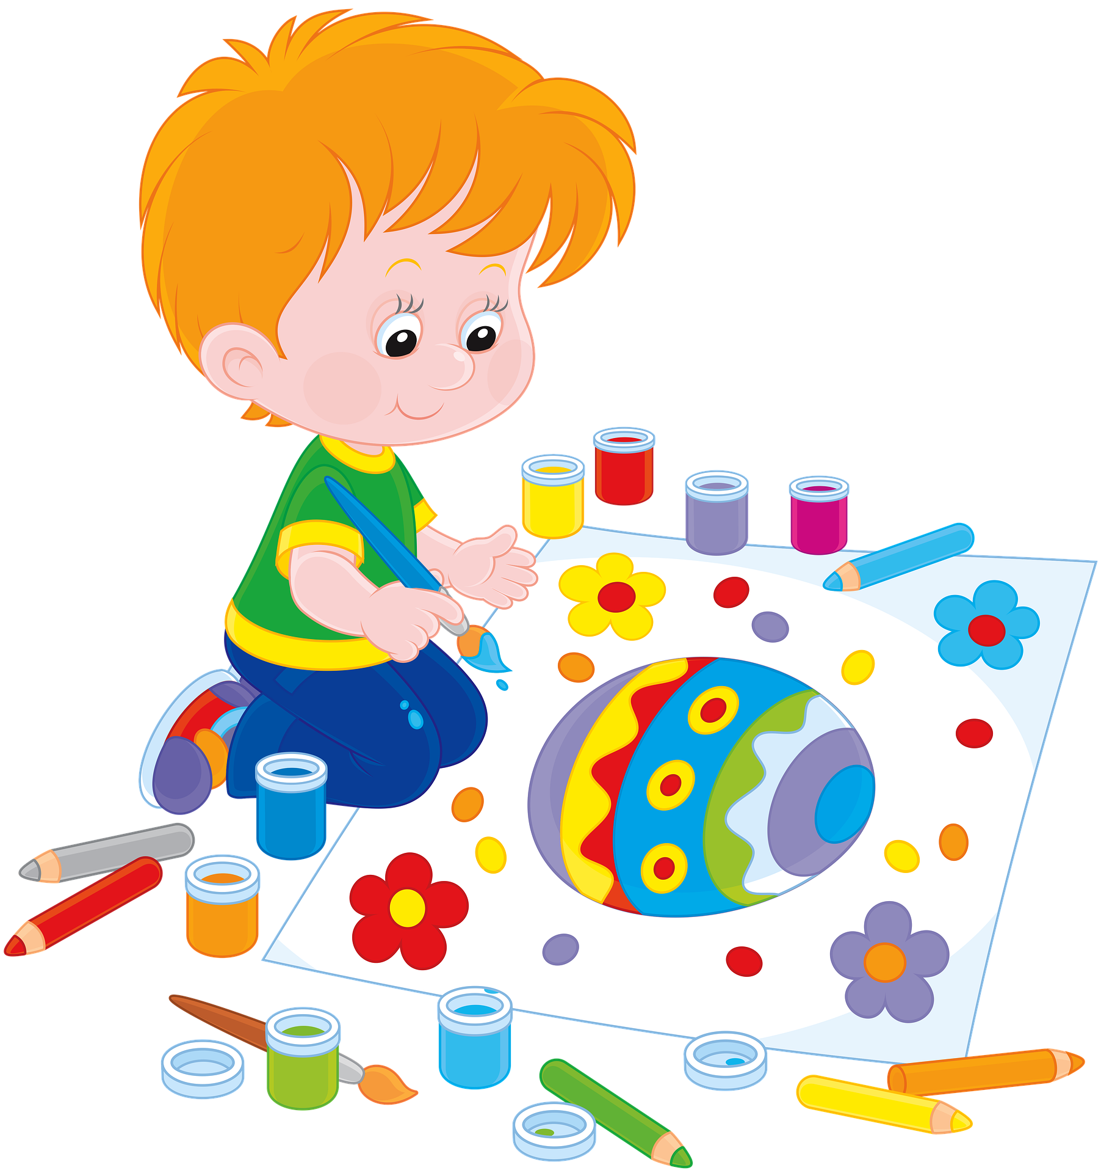
توزيع أنشطة متنوعة للطلاب لتنفيذها بشكل مستقل مثل :
1- تلوين
2- تركيب الصورة
3- ادخال الخرز داخل الخيط
4- قص ولصق

